Slide 1
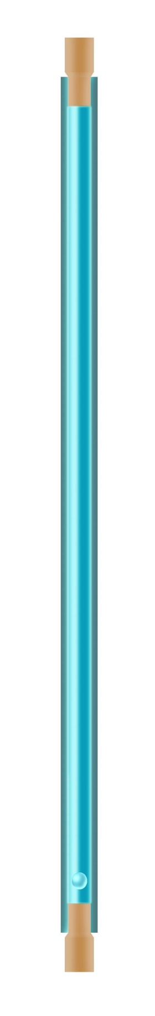
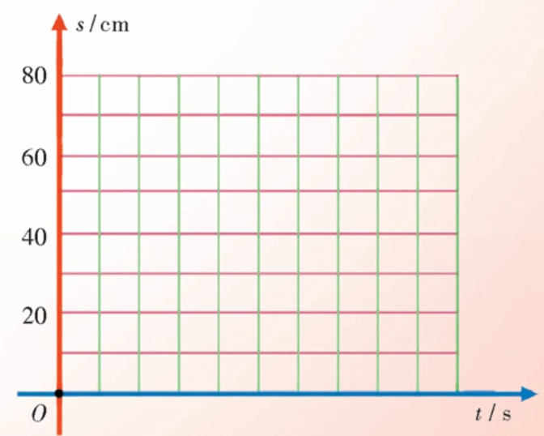
复习回顾
80cm
1. 匀速直线运动的特点
相等时间内通过的路程相等的
60cm
相等路程所用的时间相等的
10
20
30
40
50
40cm
讨论：
一物体沿直线运动，它每通过的路程为5厘米所用时间为0.1秒，则该物体是否一定做匀速直线运动？
20cm
任意相等路程内通过的时间相等
0cm
O

Slide 2
三、直线运动
第二课时

Slide 3
学习目标
1. 会用平均速度描述物体在不同路段运动的快慢；
2.会求两段路程中的平均速度；
3. 会根据列车运行时刻表求相应路段的平均速度。

Slide 4
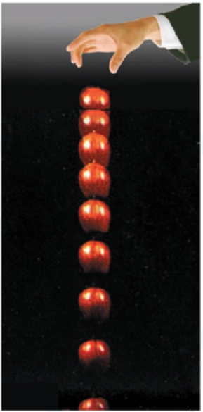
变速直线运动
平均速度
总路程
S_{总}
平均速度
=
v
=
总时间
t_{总}
平均速度不是速度的平均值
平均速度反映的是某段时间或某段路程的运动快慢
平均速度时必须说明哪一段时间或路程才有意义
例1：小华乘车从苏州去南京，汽车以100km/h的速度行驶了150km，因汽车发生了故障停在原地修理。30min后汽车再次出发，汽车以120km/h的速度行驶了30min，到达了南京。求该汽车从苏州到南京的平均速度。

Slide 5
变速直线运动
平均速度
总路程
S_{总}
平均速度
=
v
=
总时间
t_{总}
例2：小明骑车上学途中，先以4m/s的速度行驶了一半路程，后一半路程小明以6m/s的速度骑行到学校。求小明骑车全程的平均速度是多少？

Slide 6
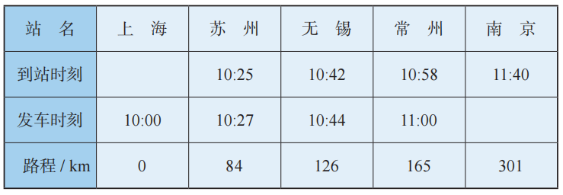
合作深学
例3：下表是某高速列车从上海到南京的运行时刻表
根据列车运行时刻表回答下列问题：
（1）列车由上海往南京全程的平均速度是多大？
（2）列车从苏州到无锡和从常州到南京，它在哪一路段的平均速度较大？

Slide 7
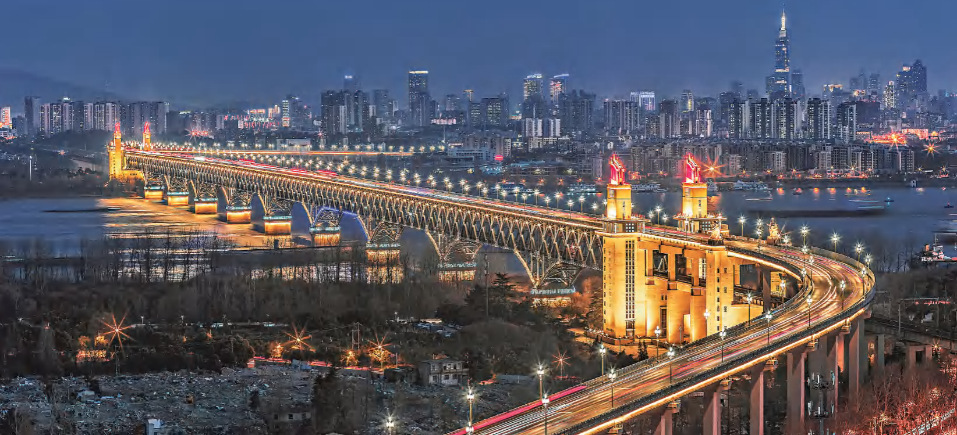
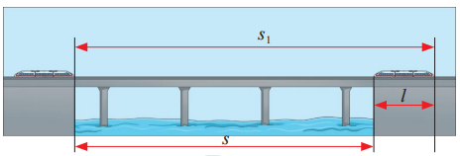
变速直线运动
例4. 如图所示，南京长江大桥是长江上第一座由我国
自行设计和建造的双层式铁路、公路两用桥梁。铁路
桥全长6.77 km，设一辆全长为 400m 的高速列车通过
铁路桥，所用时间为 2 min。
请问：该高速列车运行的速度是多少？高速列车以该速度从上桥开始到行驶至扬州，全程为 95 km，需要多长时间？

Slide 8
课堂小结
变速直线运动
1.平均速度是粗略反映物体在某一段路程或某一段时间内运动的快慢
2.
3.相关平均速度的计算
（1）列车运行时刻表
（2）半程速度不同
（3）列车过桥
总路程
平均速度
=
总时间

Slide 9
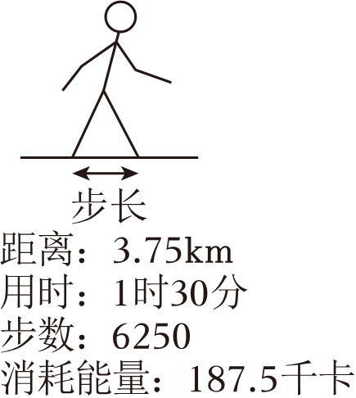
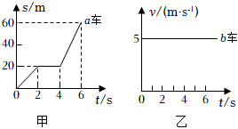
检测反馈
1．如图是小芳用手机APP软件记录自己一次晚饭后走路的
数据截图，根据信息可推断此过程中小芳（ ）
A．步长约为1m B．每分钟步行2.5km
C．平均速度为2.5km/h D．步行用时1.3h
2．a、b两辆小车同时从同一地点出发，沿直线向南运动，图甲是a车运动的s﹣t图象，图乙是b车运动的v﹣t图象。下列说法错误的是（ ）
A．2～4s内，a车静止
B．2～4s内，b车做匀速直线运动
C．0～6s内，a车的平均速度是10m/s
D．0～2s内，以a车为参照物，b车向南运动
3．在体育测试中，小红的百米赛跑成绩是16s，测得她在50m处的速度是6m/s，到终点时的速度为7.5m/s，则全程内的平均速度是（ ）
A．6m/s B．6.25m/s C．6.75m/s D．7.5m/s
C
D
B

Slide 10
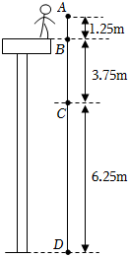
检测反馈
4．我国运动员全红婵，在2023年世界泳联跳水世界杯西安站女子单人10米跳台预赛中，出色地完成了“207C”动作。将其下落阶段中的一段运动简化为直线运动，其中A、B、C、D四点是她下落过程中的四个位置，相邻两点
间的时间间隔为0.5s，距离如图所示。关于全红婵在此段运动过程
中，下列判断正确的是（ ）
A．在AC段的平均速度为5m/s
B．经过BD段的平均速度为5m/s
C．在AC段做匀速直线运动
D．在BC段的平均速度小于AB段的平均速度
5．某汽车从甲地前往乙地，前一半路程以30m/s的速度行驶需要30min；后一半路程的平均速度是20m/s，则甲、乙两地相距_______km，汽车从甲地到乙地全程的平均速度是_______m/s。
A
108
24

Slide 11
检测反馈
6．小星利用节假日到上海去看望奶奶，他来到镇江看到列车运行时刻表的一部分如下表所示，他比较了特快T131和动车组“和谐号”D413的运行时间后，决定乘坐动车组“和谐号”D413前往上海。若两列车均正常运行，试问：
往上海方向（里程：237km）
车次 | 到达时间（镇江） | 开车时间（镇江） | 终点站（上海）
T131 | 09：43 | 09：45 | 12：31
D413 | 10：04 | 10：06 | 11：53
（1）动车组“和谐号“D413比特快T131少运行多长时间？
（2）动车组“和谐号”D413从镇江到上海的运行过程中的平均速度为多少千米/时？
（1）动车组“和谐号”D413比特快T131少运行59min。
（2）动车组“和谐号”D413从镇江到上海的运行过程中的平均速度为132.8km/h。

Slide 12



检测反馈
7．一列长150m的火车匀速行驶，一名观察者站在路基旁的一个安全位置测出整列火车通过他用时5s。求：（1）这列火车的速度是多少米每秒？
（2）已知A地与B地相距270km，如果这列火车以上述速度匀速行驶，火车从A地到B地需用多少小时？
（3）如果火车以这个速度完全通过一条隧道需要1min，则这条隧道长多少米？
解：（1）这列火车行驶的速度：v 30m/s；
（2）v 30m/s＝108km/h，
由v 知，火车从A地到B地需用时间：t 22.5h；
（3）火车完全通过隧道所走过的路程：s₃＝vt₃＝30m/s×60s＝1800m，
则隧道的长度：s₄＝s₃﹣s₁＝1800m﹣150m＝1650m。

